Slide 1

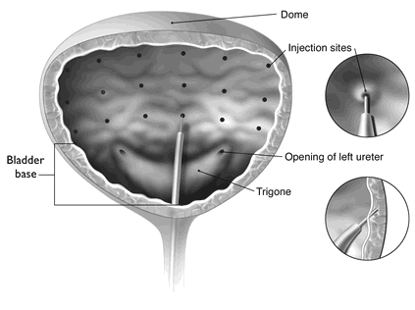
Botoxinjektion vid överaktiv blåsa

Slide 2
OAB
Idiopatisk
Med DO
Utan DO
Icke-idiopatisk (Neurogen, Myogen, Inflammatorisk)
Med DO
Utan DO

Slide 3

Behandlingsstrategier
Augmen-tations-kirurgi
Botulinum
toxin
Sakral Nerv- modulering
Uroterapi, tibial nerv-/
el-stim, akupunktur etc
Antichol/
Mirabegron
Livsstilsåtg,
blåsträning

Slide 4
European Association of Urology
- guidelines 2022:
Offer bladder wall injections of onabotulinum toxin A to patients with UUI refractory to conservative therapy (such as PFMT and/or drug treatment).
Onabotulinum toxin A (100 U) is superior to anticholinergics and mirabegron for cure of UUI and improvement of symptoms of OAB at twelve weeks. Level of evidence 1a

Slide 5

Behandlingstrappa
Augmen-tations-
kirurgi
Sakral nerv-modulering
Botulinum-toxin
Uroterapi, tibialisnerv-/el-stim, akupunktur etc
1)Antichol
2)Mirabegron
Livsstil, blås-träning

Slide 6
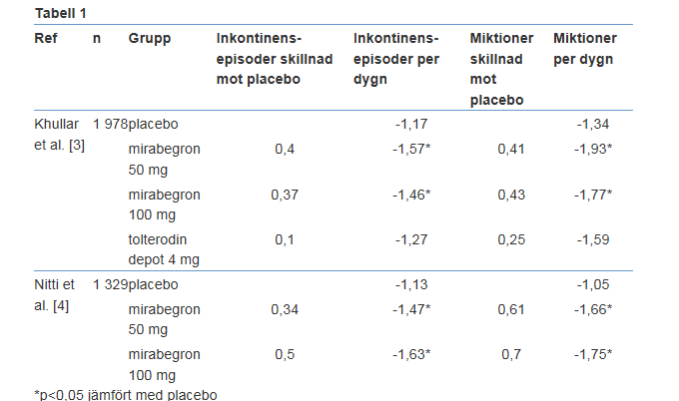
Trängningar, trängningsinkontinens
– Effekt av läkemedel
Slutsatser:
Mirabegron och tolterodin uppvisar ung. lika stor effekt.
Effekten är statistiskt signifikant
Är effekten kliniskt signifikant?
Rekommenderat
Baseline:
1,6-1,8
11,5-11,7
Notes:
Från Janusinfo 2013 / https://www.janusinfo.se/behandling/nyalakemedel/arkiv/nyalakemedelarkiv/mirabegronbetmigavidoveraktivblasa.5.728c0e316219da81356f9ac.html
Klinisk effekt: Hos patienter med en medelålder runt 60 år, som har trängningsinkontinens, blandinkontinens eller ökad miktionsfrekvens utan inkontinens, medför mirabegron 50 mg och 100 mg en gång dagligen under tolv veckor en statistiskt signifikant minskning i antalet inkontinensepisoder och antalet miktioner jämfört med placebo.
Resultaten av två dubbelblinda randomiserade fas III-studier redovisas i tabell 1.
72 respektive 75 procent var kvinnor, men resultaten redovisas inte separat för män och kvinnor. Placeboeffekten i dessa två studier är dock påtaglig och utgör cirka 80 procent av effekten hos mirabegronbehandlade patienter. Huruvida 100 mg medför en bättre effekt än 50 mg är oklart. Den placebojusterade effekten av mirabegron 50–100 mg är en minskning av antalet inkontinensepisoder per dygn med 0,3–0,5 och en minskning av antalet miktioner per dygn med 0,4–0,7 [3, 4]. tolterodin ER 4 mg en gång dagligen ingick som jämförelsesubstans i en av studierna [3] men skillnaden mot placebo var inte statistiskt signifikant. PubMed https://www.ncbi.nlm.nih.gov/pubmed/23182126
Mirabegrons effekter är i samma storleksordning som antikolinerga läkemedel mot överaktiv blåsa. Solifenacin 5 mg, 10 mg samt tolterodin depot 4 mg minskade antalet inkontinensepisoder per dygn med 0,77, 0,81 och 0,4 jämfört med placebo. Placebojusterade minskningar i antalet miktioner per dygn jämfört med placebo var för solifenacin 5 mg, 10 mg samt tolterodin depot 4 mg 0,99, 1,3 och 0,77 [5].
Inga nyare studier visar på bättre effekt med mirabegron än tolterodin.

Slide 7
Trängningsinkontinens prisjämförelse kronor/tablett oktober 2022 (TLV)

Slide 8
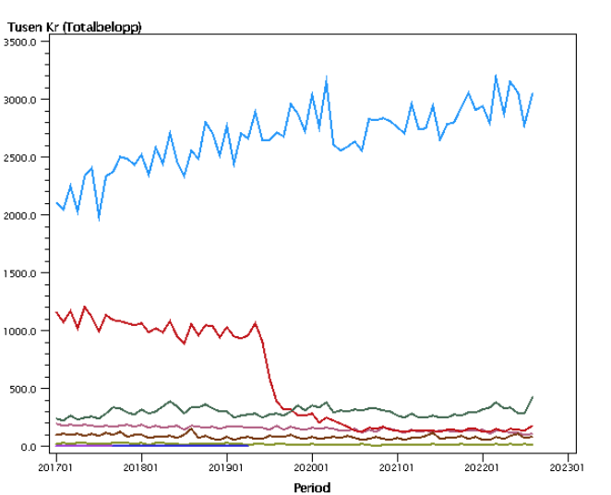
Trendrapport G04BD 201701-202208 totalkostnad Region Stockholm
mirabegron/
Betmiga
solifenacin/Vesicare
tolterodin
fesoterodin/Toviaz
oxybutynin
darifenacin/Emselex
Notes:
Trendrapport
Urval Recept
Urval: G04BD
SLL
Period: 201701 - 202208
Åldersgrupper: ALLA , Kön: ALLA , Måttenhet: Totalbelopp
Kodförklaring: G04BD01 -Emepron | G04BD04 -Oxybutynin | G04BD07 -Tolterodin | G04BD08 -Solifenacin | G04BD09 -Trospium | G04BD10 -Darifenacin | G04BD11 -Fesoterodin | G04BD12 -Mirabegron

Slide 9
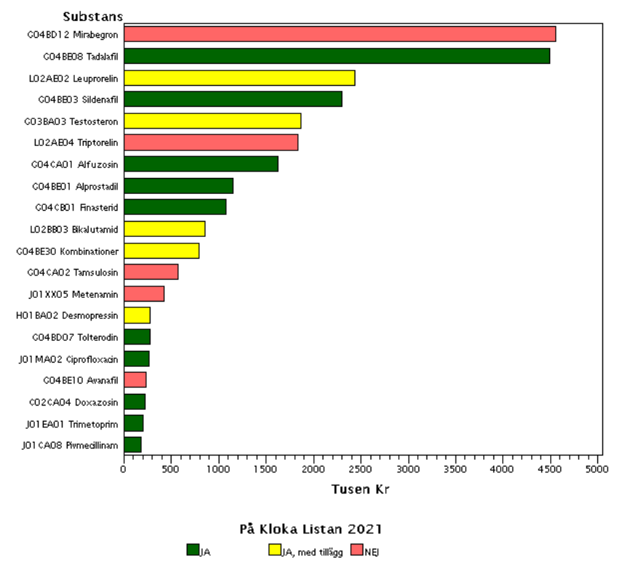
Topplista 2021 (totalbelopp) – recept vårdval urologi
Betmiga
Pamorelin
Invicorp
Tamicten
Hiprex
Spedra
Notes:
Topplistor / Största ökning/minskning
Rapporten beskriver vilka substanser som står för de största andelarna, största ökningen
eller största minskningen med avseende på vald måttenhet. Två tidsperioder kan väljas för
jämförelse.
Topplista Totalbelopp
Urval Recept
Period: 202101 - 202112
Kloka Listan 2021
Uppdragstyp: Vårdval Urologi
Inom och utom Stockholms län
Åldersgrupper: ALLA , Kön: ALLA
Arbetsplatskoder: 10436361000, 10483361000, 10487361200, 10487361201, 10505361000, 10505361001, 11013361003, 16208361000, 90109361000, 90109361002, 90409361000, 92096361000, 99126361000

Slide 10

Behandlingstrappa
Augmen-tations-
kirurgi
Sakral nerv-modulering
Botulinum-toxin
Uroterapi, tibialisnerv-/el-stim, akupunktur etc
1)Antichol
2)Mirabegron
Livsstil, blås-träning

Slide 11
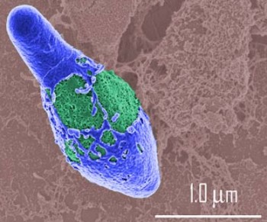
Onabotulinumtoxin
Clostridium botulinum
Tillverkar toxin (serotyper A-G och subtyper)
Infektion orsakar botulism
(botulus latin: korv)
Botox =
Onabotulinumtoxin A
Dödlig dos: 0,09µg iv/im eller 0,9µg inhal.
Notes:
finns också i fermenterad mat, jord, damm, sporer i honung. Kvinna som åt fisk – stora mängder. Finns ett antitoxin.
dry mouth, difficulty swallowing, slurred speech, drooping eyelids, and muscle weakness. Subsequent
paralysis of respiratory muscles can lead to death.
Upptäcktes över 100 år sedan.
Bara serotype A och B används kliniskt. Typ A har längre T½ än de andra serotyperna
Skillnad I typer : proteinsekvensskillnader
Återställning/recovery:
First, axonal sprout development in response to growth factor secretion from denervated muscle. These sprouts are active and produce temporary reinnervation in the early recovery phase.
Second, during the later phase of recovery, vesicular neurotransmitter release has been found to return in the original nerve terminal. 1
SNARE proteins also appear to play a role in C-fiber nocioceptive neurons that are known to release glutamate and substance P. Those two substances result in vasodilation and the release of pro-inflammatory mediators, such as bradykinin, prostaglandins, histamine, and serotonin. 17 BTXA is thought to involve inhibition of these factors, which may account for its treatment possibilities in chronic pain disorders, such as migraine headaches or neuralgias

Slide 12
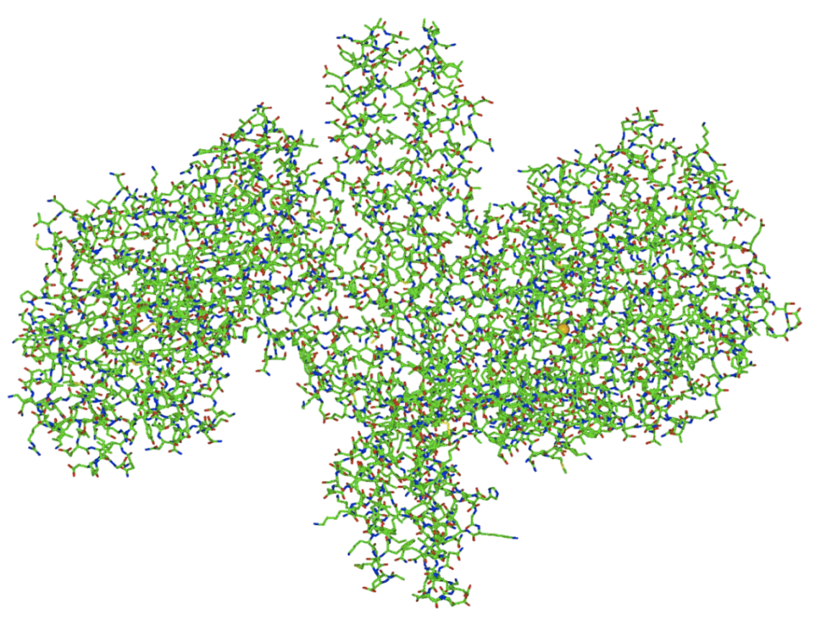
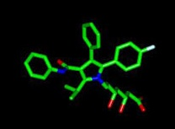
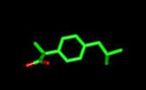
BoNT/A (core)
149,500 Da
C₆₇₆₃H₁₀₄₅₂N₁₇₄₄O₂₀₁₁S₃₃Zn
Botox complex
~900,000 Da
Lipitor® (Atorvastatin)
559 Da
C₃₃H₃₅FN₂O₅
Ibuprofen
206 Da
C₁₃H₁₈O₂

Slide 13
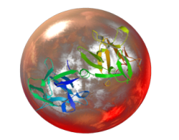
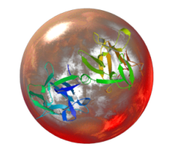
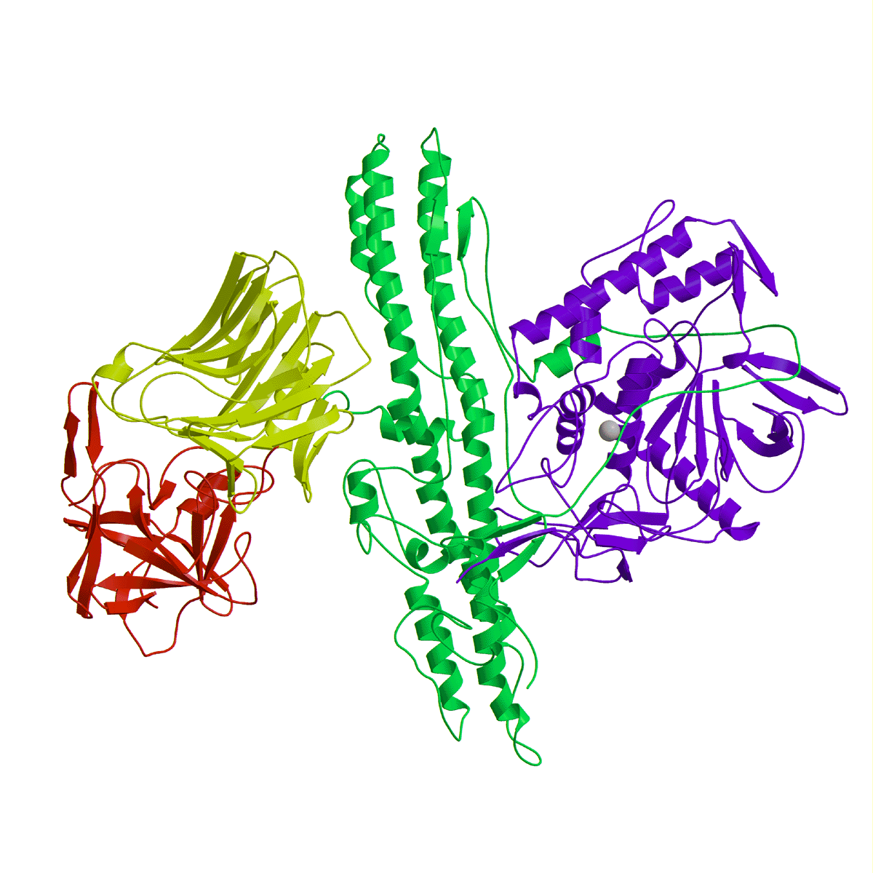


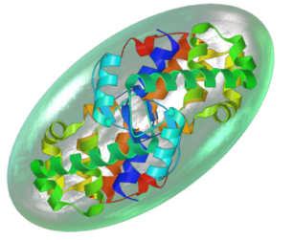
Notes:
Stödproteiner runtom

Slide 14
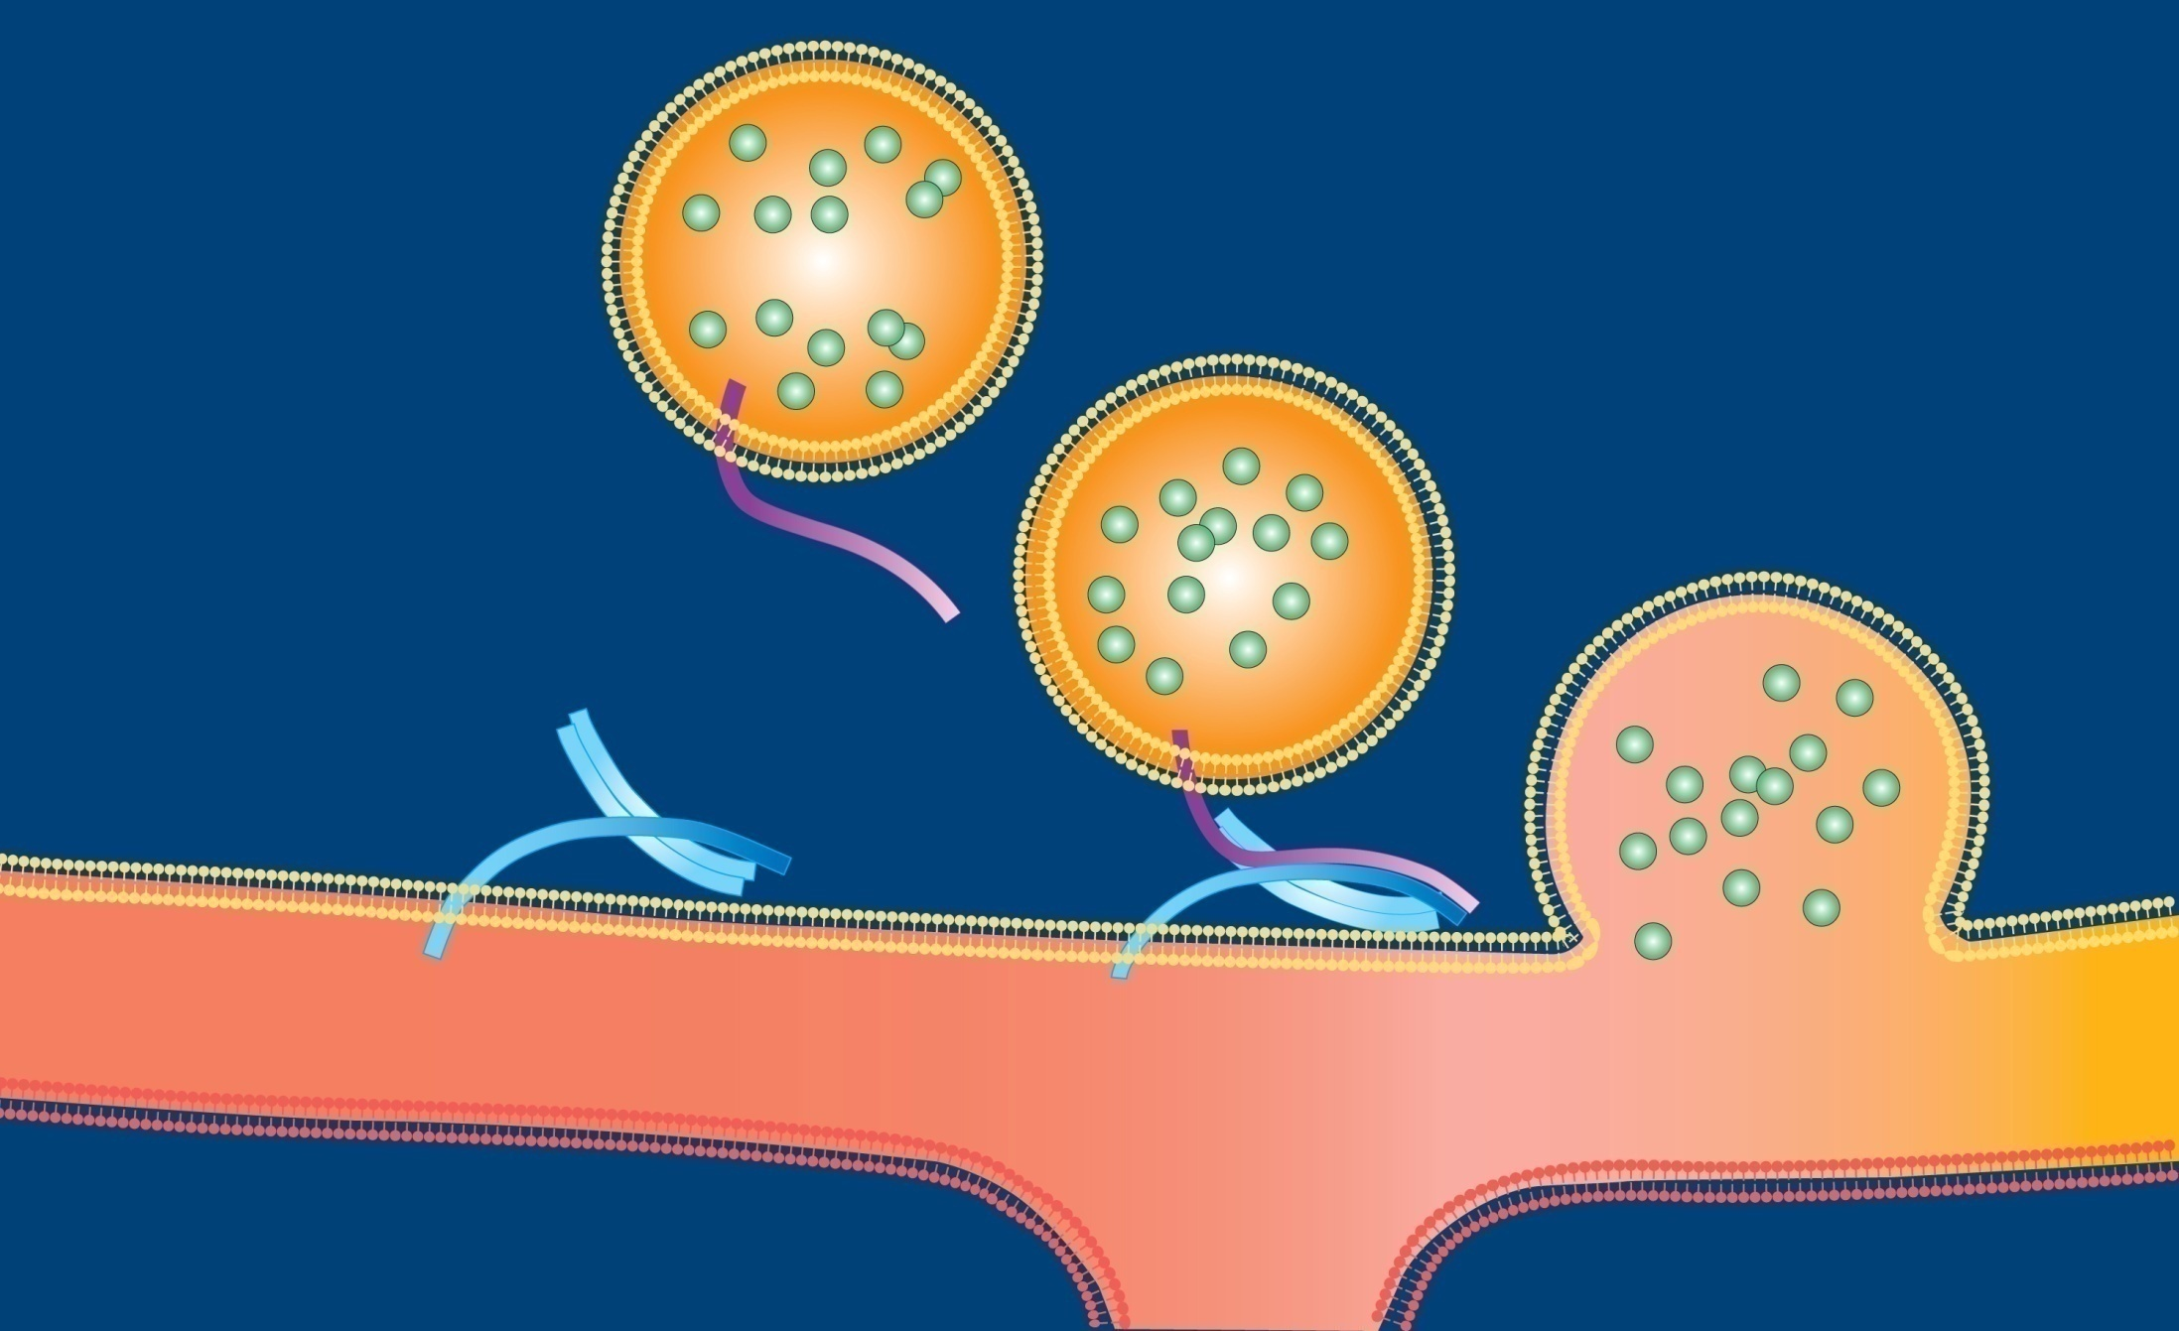
Frisläppning av neurotransmittor
Receptor requires
SNARE complex for membrane expression
PRE-SYNAPSE
Synaptobrevin (VAMP)
SNARE Proteins
Syntaxin
SNAP-25
SYNAPTIC CLEFT
Adapted from Arnon SS et al. JAMA. 2001;285:1059-1070.
Notes:
[NOTE TO SPEAKER: THIS SLIDE IS A BUILD]
In examining regulated receptor expression, it is important to consider that receptor expression is also regulated by the SNARE complex. The sequence of events is:
[Build 1]
1. SNARE proteins form complex (VAMP, syntaxin, SNAP-25)
[Build 2]
2. Vesical and terminal membranes fuse
[Build 3]
3a. Receptors are delivered to the membrane insertion sites
3b. Neurotransmitters are released
[Build 4]
4. Mediators (eg, substance P) bind to inserted receptors
[ANIMATION COMPLETE]

Slide 15
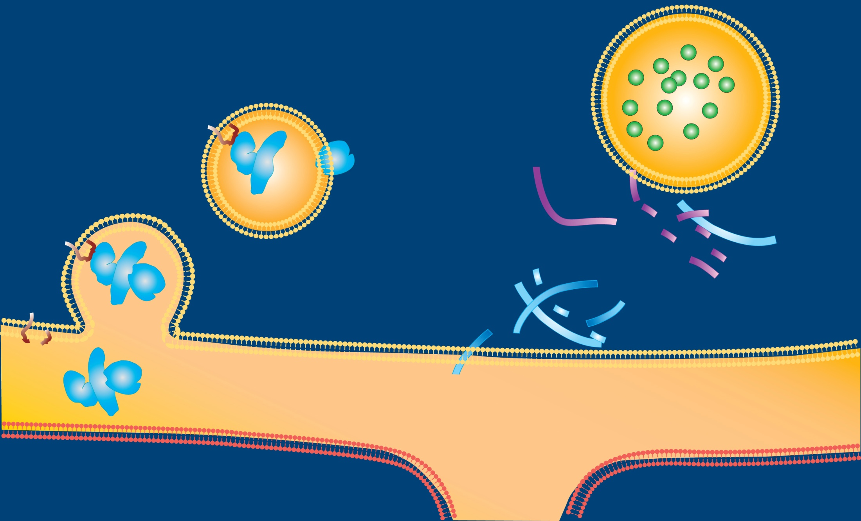

Botox hindrar fusion av vesikeln med membranet
2. Botulinum toxin endocytosed
1. Botulinum toxin
binds to receptor
3. Light chain cleaves specific SNARE proteins
Types B, D, F, G: VAMP
Types A, C, E:
SNAP-25
4. SNARE complex
does not form
Adapted from Arnon SS et al. JAMA. 2001;285:1059-1070.
Notes:
[NOTE TO SPEAKER: THIS SLIDE IS A BUILD]
As shown previously, BoNT, through inhibition of the SNARE proteins, may inhibit neurotransmission by inhibiting release of neurotransmitters as well as inhibiting receptor expression. This occurs through a mechanism of action similar to that shown previously.
[Build 1]
BoNT binds to the receptor
[Build 2]
2. BoNT is endocytosed
[Build 3]
3. Light chain of BoNT cleaves specific SNARE proteins
BoNT serotypes A, C, E target SNAP-25
BoNT serotypes B, D, F, G target VAMP
[Build 4]
4. SNARE complex does not form
[ANIMATION COMPLETE]
Neurotransmitter release is inhibited.
Receptor expression is inhibited and mediators are unable to bind.

Slide 16
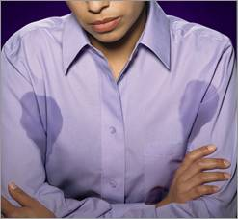
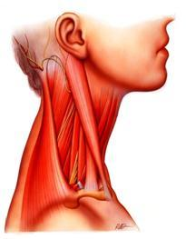



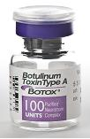
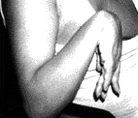

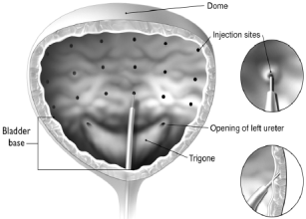
Botoxhistorik
1989
1991
2000
2002
2004
2010
2011
2013
Approval for
Axillary Hyperhidrosis²
Approval of BOTOX® for the prophylaxis of headaches in Adult Patients with Chronic Migraine^{4*}
Approval of BOTOX® for the treatment of idiopathic detrusor overactivity
First approval of
botulinum toxin for Blepharospasm, Strabismus^{1,2}
Approval of
BOTOX® for Cervical
Dystonia (CD)^{2,3}
Approval of BOTOX® for the treatment of urinary incontinence caused by neurogenic detrusor overactivity in patients who have not been adequately managed with anticholinergic therapy
Allergan acquires Oculinum and changes product name to BOTOX® ³
Approval of BOTOX® Cosmetic for Moderate to Severe Glabellar Lines³
Approval of BOTOX® Adults with Upper Limb Spasticity ⁵
Notes:
Strabismus: skelning – första användningsområdet med toxin A 1980
Blepharospasm: Överaktivitet i muskler som styr blinkning 1987
-99 började användas mot neurogen OAB och -03 tidiga erfarenheter av användning mot mkt svår i OAB.

Slide 17
 | Botox | Dysport | Xeomin | Neurobloc
Name | Onabotulinum | Abobotulinum | Incobotulinum | Botulinumtoxin B
Molecular size | 900 kD | 400 kD | 150 kD
Vial size | 100 Botox units 200 50 | 300 Ipsen units 500 | 50 Merz units 100 | 10000 Sloan units till 2500
Godkända Indikationer i EU | Botox | Dysport | Xeomin | Neurobloc
 | Cervical dystoni |  | Cervical dystoni | Cervical dystoni
 | Blepharospasm | Blepharospasm | Blepharospasm *
 | Hyperhidros
 | Kronisk migrän
 | Strabism
 | Spacticitet ** | Spacticitet | Spacticitet
 | OAB |  | * Efter Botox ** Överarm
Notes:
botulinum toxin type B (MyoBloc

Slide 18
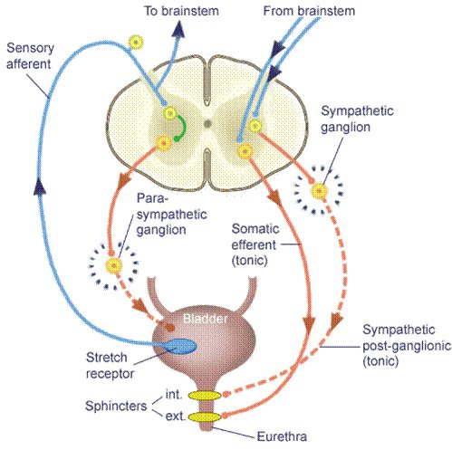
Botox hämmar både afferens och efferens
Efferenta nerver: Minskat frisläpp av
Ach fr parasympatiska-
NA fr sympatiska - banor
Afferenta nerver: Minskat Glutamate och Neuropeptider fr sensoriska banor.

Slide 19
Sensorisk hämning vid Bladder Pain
  Francesco Cruz et al 2010 Eur Urol
  Trigonala injektioner i 26 kvinnor med refraktär BPS/IC, Övergående minskning av NGF och BDNF i urin, Subjektiv förbättring, ökad cystometrisk kapacitet
Manning 2014 Int Urogynecol J Australiensisk RCT : ingen sign skillnad mellan hydrodistension + Botox jmf med hydrodistension + NaCl.
Jiang 2015 Urol Sci
liknande Taiwanesisk RCT : sign skillnad
Notes:
Nerve growth factor, Brain derived neurotrophic factor

Slide 20
Ska urodynamik utföras inför Botox?
EAU guidelines:
  Urodynamisk undersökning bör utföras om det påverkar beslutet att behandla med Botox
Internationell expertpanel:
  Urodynamisk undersökning bör utföras inför första Botoxbehandlingen. Karsenty et al 2014

Slide 21
Förekomst av Detrusoröveraktivitet hos patienter med OAB
90
66
58
Percent % of patients
44
      Hashim & Abrams J Urol 2006
Notes:
The bladder is a better and more reliable witness in men than in women with a greater correlation between OAB symptoms and urodynamic DO, more so in the OAB wet than in OAB dry patients.

Slide 22
Värdet av Urodynamik inför behandling
”Detection of DO does not predict response to antimuscarinic drugs in OAB patients”
      Malone-Lee & Al Buheissi BJU int 2009
”Presence of DO does not predict the outcome of bladder injections of Botulinum tox typ A in OAB patients”
      Rovner et al Neurourol Urodyn 2011
”Poor clinical benefit seen in patients with low bladder compliance”
      Schmid et al J Urol 2006

Slide 23
Frågor inför Botox-behandling
Uppfyller patienten indikationen?
Är patienten motiverad?
  Att utföra RIK
    risk 6,1%
  Reinjektion ca var 6e mån
  Vänta minst 3 mån mellan Botox-behandlingar
    Risk Ak-bildning – (som vid vaccination)

Slide 24
RIK-frekvens 6,1%
1,1%
1,8%
3,6%
Nitti et al. J Urol 2012
Notes:
RIK – om symptomatiskt och > 200ml. Om > 350ml oavsett symptom.

Slide 25
Inför injektionsbehandling
Negativ urinodling
Avbryt antitrombosbehandling 3 dagar innan
Antibiotikaprofylax – lokala skillnader!
  Bactrim forte
Lokalanestesi– lokala skillnader!
  40ml Lidokain 2% , 15-20 min
  Eller bara Xylocaingel i uretra
Notes:
extremt högt blodtryck på grund av överaktivitet i det autonoma nervsystemet

Slide 26
Dosering Botox
Idiopatisk OAB
100 U
10-20 injektioner
Neurogen OAB
200 U
20-30 injektioner
50U, 100U or 200U
  Förvaras i kylskåp
  Blandas med koksalt
  (instruktioner i FASS)
  Håller en dag (<5) efter blandning

Slide 27
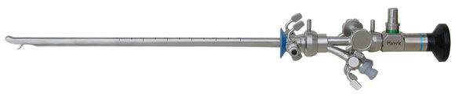
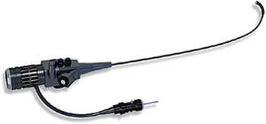
Instrument
Cystoskop
Flexibelt eller rakt ?
Flexibelt | Rakt
Långsammare | Snabbare
2 personer | 1 person
Bekvämare för manlig pat | Mindre bekvämt för män
Sämre visualisering | Bättre visualisering
Behövs längre nål | Kort nål
Svårare injicera | Lättare injicera
Rovner, Neurourol Urodyn 2014

Slide 28
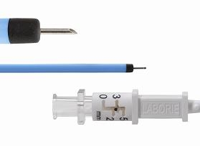
Nål
Bredd (Gauge), längd,
  25G (35cm long)
  23G (70cm long)
Engångs
Cystoskopets arbetskanal?

Slide 29
Injektionsteknik
Fyll blåsan med koksalt
För in nålen i arbetskanalen
Nålen föres 2mm in i detrusorn
10-20 injektioner à 0,5-1 ml, 1cm mellan
Avsluta med 1ml koksalt

Slide 30
Patientinformation
Hematuri och UVI-risk
Ökning av överaktivitet 1-2 dgr
Symptomlindring efter 1-2 v.
RIK om residualurin > 350ml (>250ml om symtomatisk)
Effektduration
  Median 6 mån (4-9 mån)
Utebliven effekt:
  UVI? Residualurin? (Förstoppning? Ändrade rutiner?)
  Injektionsteknik? Skakat toxinet?

Slide 31
Allvarliga biverkningar?
Inga kända vid intravesikal injektion
Övrig användning:
  Toxinspridning
  Respiratoriska symptom vid:
    Underliggande komorbiditet, spacticitet
    Höga doser
    Off-label injektioner ffa i huvud-halsregionen
Notes:
Side effects related to spread of toxin distant from the site of administration have been reported, The risk of symptoms is probably greatest in patients who have underlying conditions and comorbidities that would predispose them to these symptoms, including children and adults treated for spasticity, and are treated with high doses. Serious adverse events including fatal outcomes have been reported in patients who had received off-label injections of BOTOX directly into salivary glands, the oro-lingual-pharyngeal region, oesophagus and stomach. Some patients had pre-existing dysphagia or significant debility.

Slide 32
Lokala erfarenheter
18 första kvinnliga patienterna med start nov -13
10 patienter vid 2 mån uppföljning
Ålder (medel) : 60 (min 25, max 73)
RIK: 1 (1a veckan, bara 1dl)
UVI: 2
Antal DO = 4
(Icke sign
skillnad jmf ej-DO)
Symptom score | Baseline | 2 mån follow up | p-level
UDI -6 | 37.7 | 20.5 | p=0.012
IIQ-7 | 57.1 | 26.6 | p=0.021
Notes:
Sum 6,8. Score: 6,8/6x33,3=UDI 37.7 etc.

Slide 33
Resultat
Första 34 pat efter november -13
Ålder : medel 61 (min 24, max 87)
Antal RIK: 9/82 (11%)
ytterl 9 (11%) enstaka
Uvier: visst!
Första 34 pat:
Symptom score | Baseline | Uppföljning median 62 d (32-170 d) | p-värde Wilcoxon signed rank test
UDI -6 | 50,5 | 32,3 | p=0.0001
IIQ-7 | 57,1 | 28,9 | p=0.0001

Slide 34
Hur påverkas resulatet av Urodynamiskt verifierad detrusor överaktivitet (DO)?
Ingen signifikant skillnad ses i gruppen
med DO (16/29) jämfört med patienter utan DO (13/29)
Symptom score (poäng-skillnad) | Med DO | Utan DO | p-värde Mann Whitney U test
UDI -6 | -20.14 | -19.32 | p=0.843
IIQ-7 | -32.59 | -25.40* | p=0.816
*En outlier visar kraftig försämring (score ökar); stor varians. Om denna tas bort blir värdet
-34.60 : gruppen utan DO blir mer hjälpta av Botox.

Slide 35
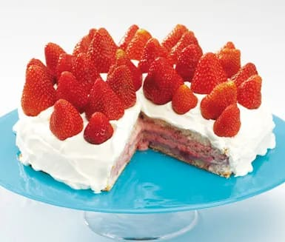
TACK!

